Slide 1
FaceAPI
Blink model
안면 Detection 모델
Landmark 모델
표정 모델
동일인 확인 모델
BIG + AI
Landmark 모델
눈깜박임 감지 모델
2500장의 눈 사진으로 모델 생성
XX %의 정확도
Vue, JavaScript, NodeJS로 이식함
AWS 화상 툴
API모델 과 개발한 모델

Slide 2
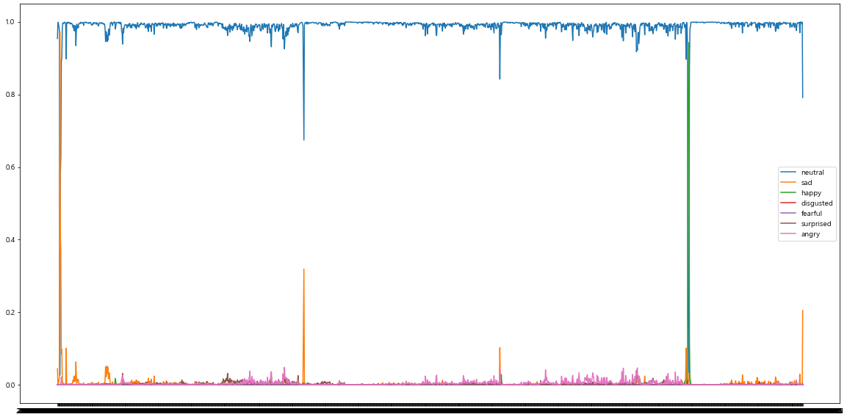
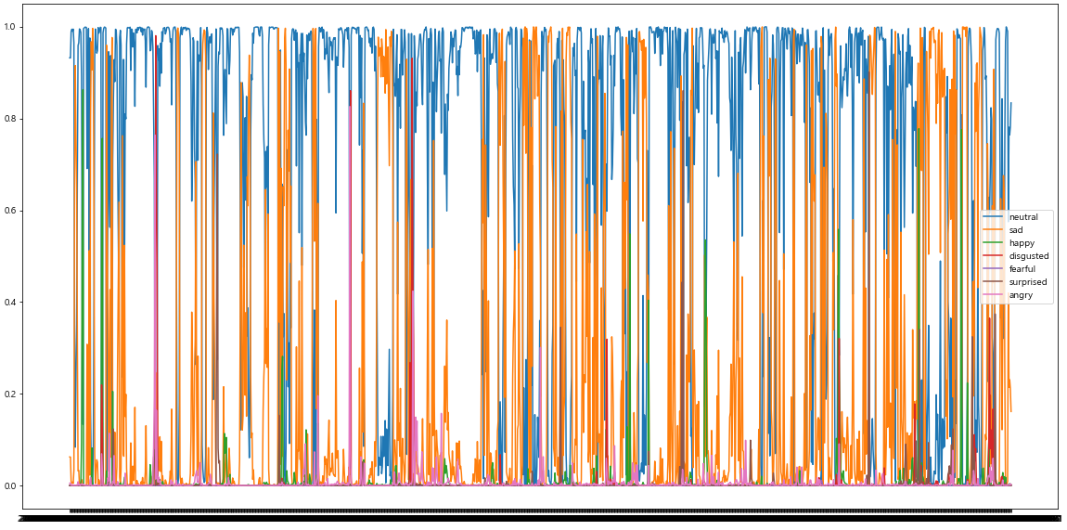
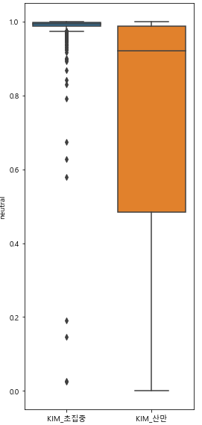
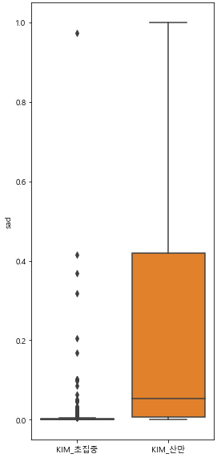
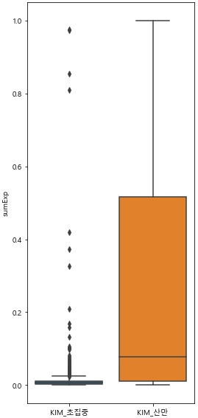
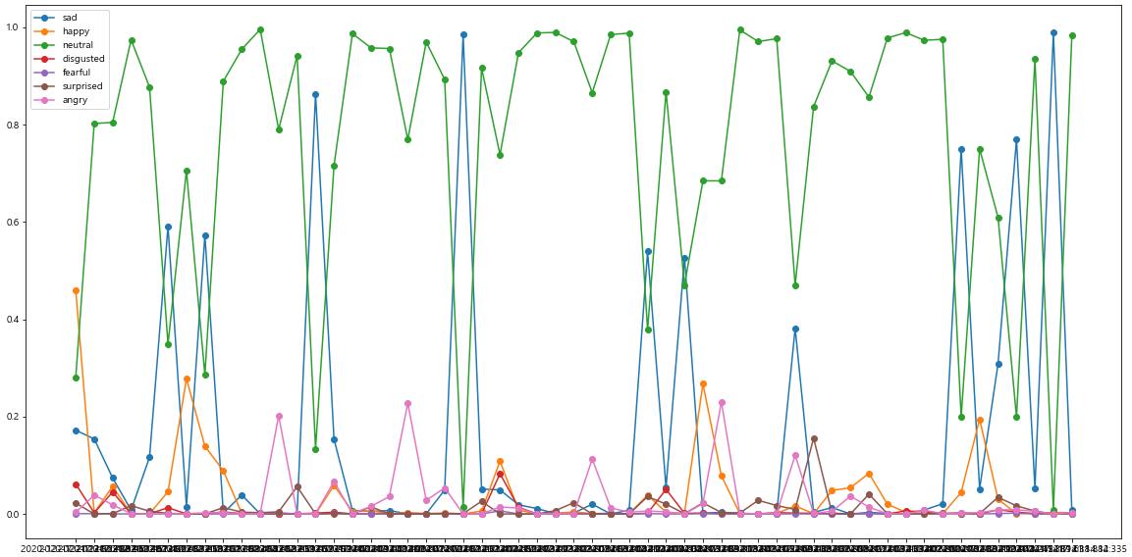
가감로직
표정분석
시작
전처리
눈감은Count : 두 눈의 수치가 모두0.02 이하
집중Count : Neutral이 0.9 이상 or 나머지표정 중 0.5이상이 있는 경우
집중 시 7개 표정변화 (5분)
산만 시 7개 표정변화 (5분)
졸음 여부
10초 중 50%이상의 로그가 감지되며 그중 80%가 눈을 감음
YES
NO
Detection Score
+ 인식 성공Log / 총Log
– 인식실패 Log / 총Log
집중 Score
+ 집중Log / 총Log
– Non집중Log / 총Log
졸음 Score
- 2
선생님의 빠른 인지를 위해 5분을 졸면 50점이 감점되는 수치
Neutral
Sad
Neutral 제거
합계전달
얼굴을 돌리거나 많이 움직이면 Neutral 수치가 줄고 다른 수치가 상승함
-> Neutral이 0.9이상이면 집중
-> 그 외 표정 중 하나라도 0.5 이상이면 집중
-> 나머지 노이즈 대상은 미 집중
** 테스트 중
0.5
시작
산만 시 7개 표정변화 (10초)

